Slide 1



$$T=aabaababb , Σ=\{a,b\}$$
index
$$0$$ | $$1$$ | $$2$$ | $$3$$ | $$4$$ | $$5$$ | $$6$$ | $$7$$ | $$8$$
$$SA(T)$$
$$0$$ | $$3$$ | $$1$$ | $$4$$ | $$6$$ | $$8$$ | $$2$$ | $$5$$ | $$7$$
$$LCP(T)$$
$$0$$ | $$4$$ | $$1$$ | $$3$$ | $$2$$ | $$0$$ | $$1$$ | $$2$$ | $$1$$

Slide 2


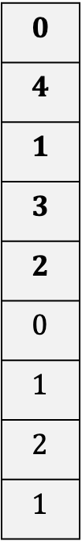
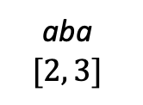

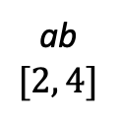
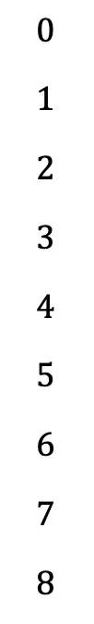
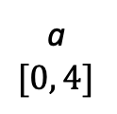
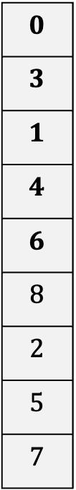
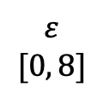
$$T=aabaababb , Σ=\{a,b\}$$
Index
$$SA$$
$$LCP$$
Sorted suffixes
$$0$$
$$1$$
$$2$$
$$3$$
$$4$$
$$5$$
$$6$$
$$7$$
$$8$$
$$0$$
$$3$$
$$1$$
$$4$$
$$6$$
$$8$$
$$2$$
$$5$$
$$7$$
$$0$$
$$4$$
$$1$$
$$3$$
$$2$$
$$0$$
$$1$$
$$2$$
$$1$$
aabaababb
aababb
abaababb
ababb
abb
b
baababb
babb
bb
ab
$$[2, 4]$$
aba
$$[2, 3]$$
a
$$[0, 4]$$
$$ε$$
$$[0, 8]$$

Slide 3



























$$“ ”$$
$$“a”$$
$$“aaba”$$
$$(\left[0, 8\right], 0)$$
$$(\left[0, 4\right], 1)$$
$$(\left[0, 1\right], 4)$$
$$“aabaababb”$$
$$a$$
$$a$$
$$a$$
$$(\#)$$
$$“ab ”$$
$$(\left[2, 4\right], 2)$$
$$“aba ”$$
$$“aababb”$$
$$b$$
$$b$$
$$“abaababb”$$
$$“aba”$$
$$“ b”$$
$$a$$
$$“ababb”$$
$$(\left[5, 8\right], 1)$$
$$“ba”$$
$$“baababb ”$$
$$b$$
$$“babb ”$$
non-maximal repeat
maximal repeat
tree edge
$$“bb ”$$
Weiner edge (suffix link)

Slide 4


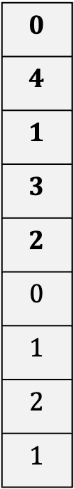
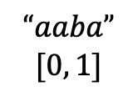


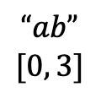
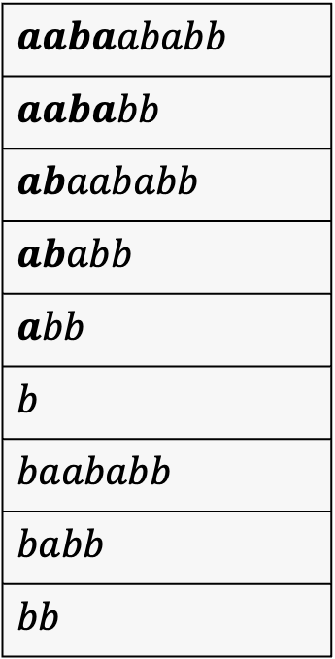
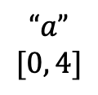
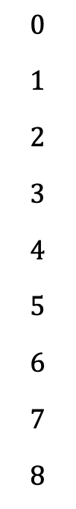
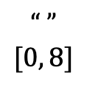
$$T=aabaababb , Σ=\{a,b\}$$
index
$$SA(T)$$
$$LCP(T)$$
$$0$$
$$1$$
$$2$$
$$3$$
$$4$$
$$5$$
$$6$$
$$7$$
$$8$$
$$0$$
$$3$$
$$1$$
$$4$$
$$6$$
$$8$$
$$2$$
$$5$$
$$7$$
$$0$$
$$4$$
$$1$$
$$3$$
$$2$$
$$0$$
$$1$$
$$2$$
$$1$$
$$aabaababb$$
$$aababb$$
$$abaababb$$
$$ababb$$
$$abb$$
$$b$$
$$baababb$$
$$babb$$
$$bb$$
$$“aaba”$$
$$[0, 1]$$
$$“ab”$$
$$[0, 3]$$
$$“a”$$
$$[0, 4]$$
$$“ ”$$
$$[0, 8]$$

Slide 5

$$T=(\#)aabaababb(\$) , Σ=\{a,b\}$$
$$“ ”$$
$$“a”$$
$$“aaba”$$
$$(\left[0, 8\right], 0)$$
$$(\left[0, 4\right], 1)$$
$$(\left[0, 1\right], 4)$$
$$“aabaababb”$$
$$a$$
$$a$$
$$a$$
$$(\#)$$
$$“ab ”$$
$$(\left[2, 4\right], 2)$$
$$“aba ”$$
$$“aababb”$$
$$b$$
$$b$$
$$“abaababb”$$
$$“aba”$$
$$“ b”$$
$$a$$
$$“ababb”$$
$$(\left[5, 8\right], 1)$$
$$“ba”$$
$$“baababb ”$$
$$b$$
$$“babb ”$$
$$“bb ”$$

